Slide 1


TAOIZAM
Marta Radić 1.a

Slide 2
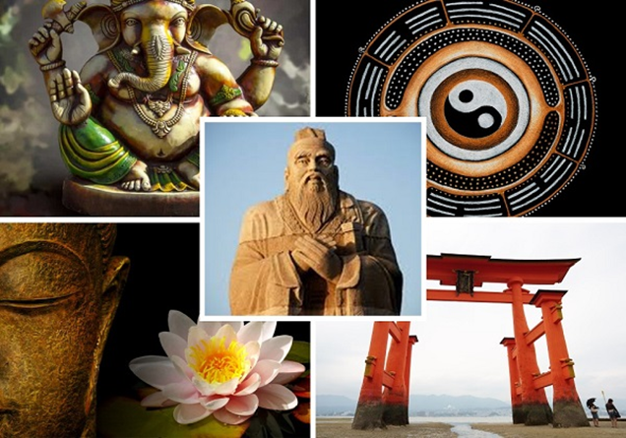
Taoizam je naziv za skupinu filozofskih i religijskih učenja koja se temelje na tumačenju kineskog znaka Tao.
Tao u prijevodu znači put.
Taoizam je ostavio neizbrisiv trag na razna područja kineske kulture, a poslije se proširio i na druga područja istočne Azije.

Slide 3





Njegovi sljedbenici se uglavnom nalaze u dalekoistočnim zemljama poput Kine, Malezije, Koreje, Vijetnama i Singapura.
Središnji pojam taoizma je Tao.
Tao je nepromjenjiv. Od njega potječu nebo i zemlja, kao dva spola.
Taoisti Tao tumače kao princip kontinuiteta u vječno mijenjajućem univerzumu.

Slide 4
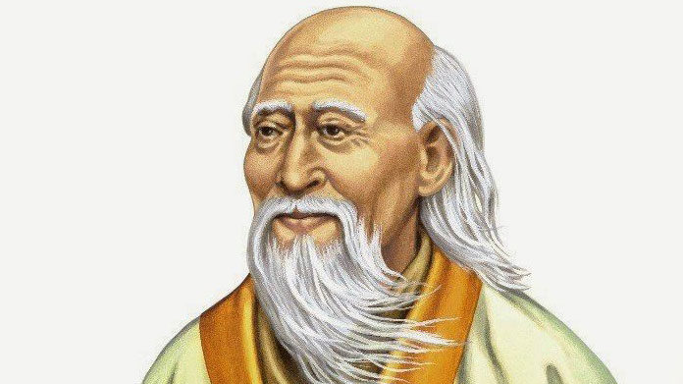
LAO CE
Jedan od utemeljitelja taoizma je Lao Ce, koji je živio u 6. stoljeću prije Krista.
Lao Ce je poučavao da ljudi trebaju živjeti u harmoniji s prirodom. Naglašavao je važnost jednostavnog života i održanje ravnoteže s prirodom.
Pripisuje mu se ”Knjiga o putu i njegovoj krjeposti” (Dao De Jing) u kojoj govori o apsolutnom vladaru svijeta i života.

Slide 5
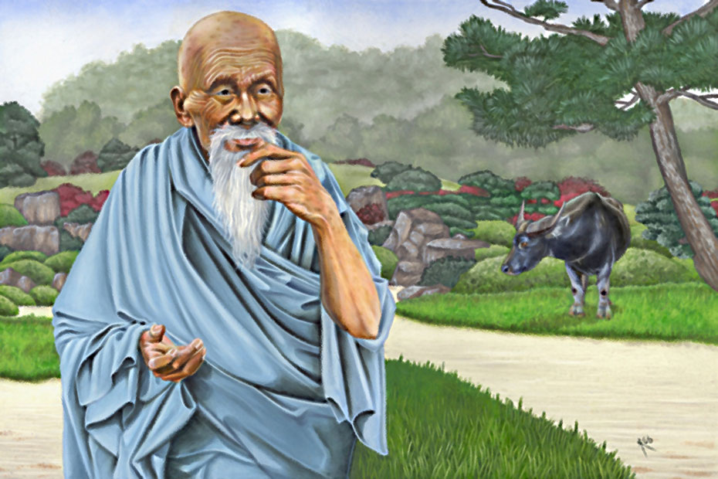
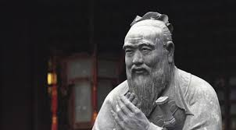
Govorio je da sve u svijetu vječno kruži između jina i janga - dvije suprotnosti.
Naime, sanjao je da je on leptir koji leprša između cvjetova. U snu nije bio svjestan sebe kao osobe te je bio samo leptir. Kada se probudio otkrio je da leži u krevetu, ponovo kao ljudska osoba. Potom se zapitao: "Jesam li ja čovjek koji je sanjao da je leptir ili sam leptir koji sanja da je čovjek?"

Slide 6
JIN I JANG
Prvi predstavnik bio je Cou Jen, koji je vjerovao da je život prošao kroz pet faza – vatra, voda, metal, drvo, zemlja.
Muški princip univerzuma je Jang – bijeli dio (nebo, vrućina, svjetlo)
Ženski princip univerzuma je Jin – crni dio (zemlja, hladnoća, mrak)
Oni zajedno održavaju sklad svijeta i u neprestanom su mijenjanju.

Slide 7

Simbol jina i janga pokazuje njihovu komplementarnost, jer se oni savršeno sklapaju u oblik kruga, a osim toga svaki od njih sadrži i djelić drugoga (crni kružić u bijeloj polovici i bijeli kružić u crnoj polovici simbola)

Slide 8
Taoisti uglavnom štuju pretke tijekom blagdana u svome kalendaru kada se stavlja hrana kao žrtva bogovima ili duhovima preminulih predaka.
Druge vrste žrtava uključuju paljenje novca jer taoisti vjeruju da će se novac ponovno materijalizirati u duhovnom svijetu kako bi ga mogli koristiti preminuli preci.

Slide 9
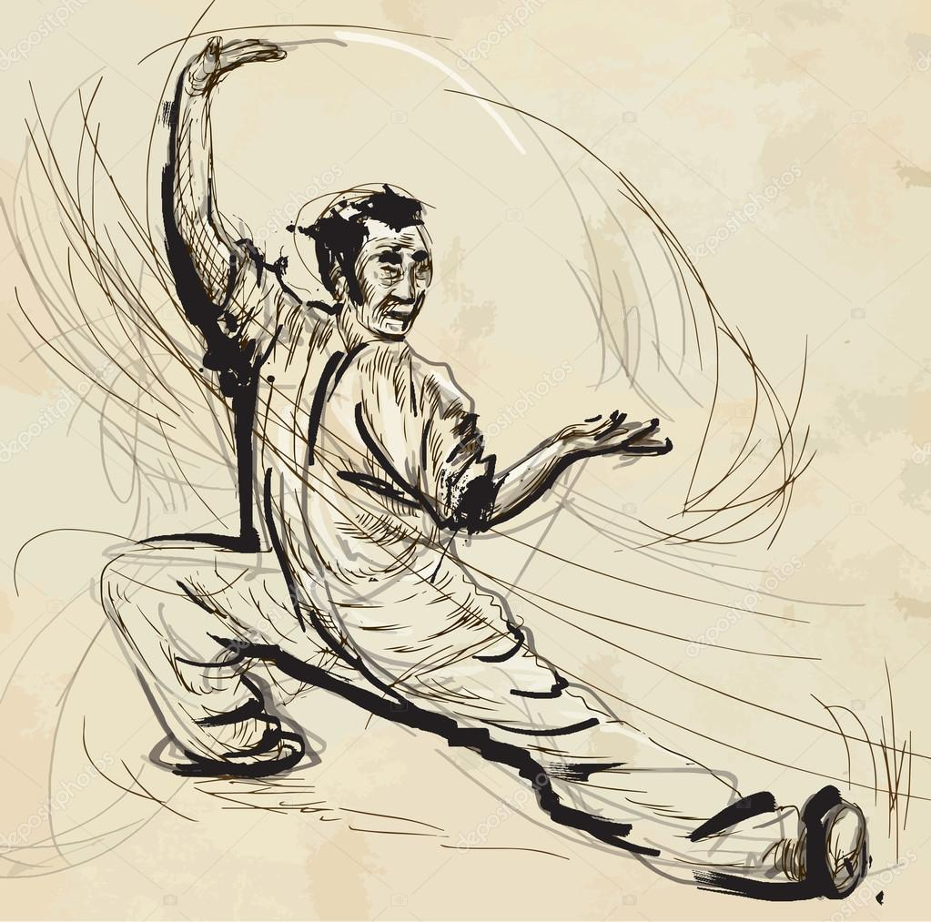
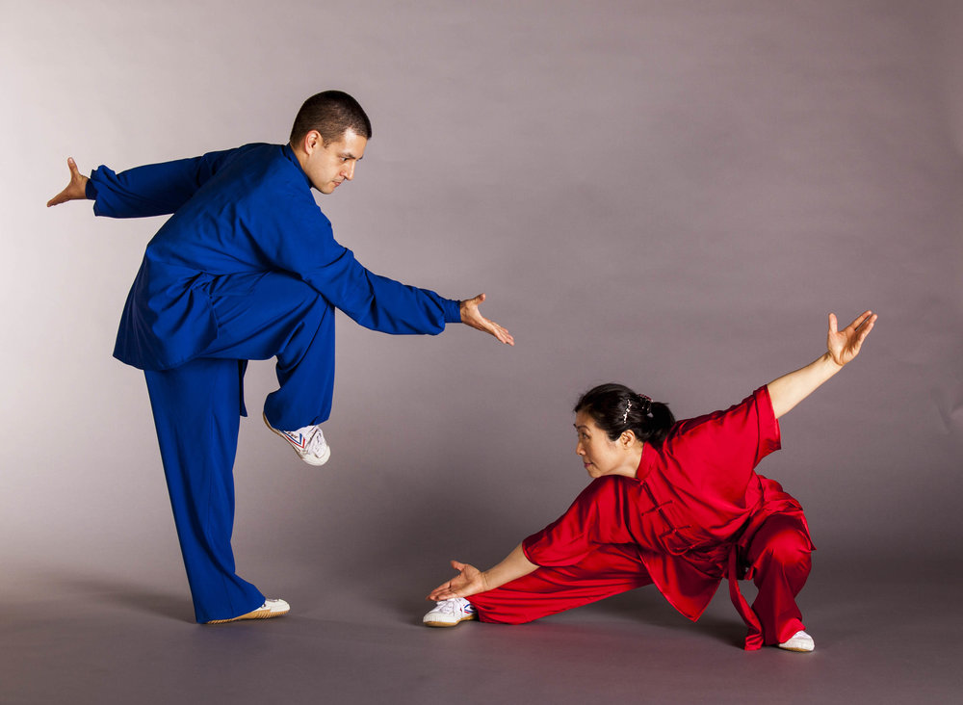
Nekoliko borilačkih vještina, kao što su T'ai Chi Ch'uan i Bagua Zang, potječu iz taoizma.

Slide 10





KRAJ!

